Slide 1


Estnltk — Pythoni teek eestikeelsete tekstide töötlemiseks
Eesti keeletehnoloogia 2015 konverents
29.-30. oktoober, Ahhaa keskus, Tartu
Timo Petmanson
Tartu Ülikool
tpetmanson@gmail.com

Slide 2
Estnltk eesmärgid
Lihtne õppida ja õpetada
Tüüpülesannete lahendamine
sõnestamine, lemmatiseerimine, morfoloogiline analüüs, nimeolemite tuvastus
Tööriistade loomine
teksti klassfitseerimine, struktureeritud info eraldamine tekstidest
Tasuta ning avatud lähtekoodiga GPLv2 alusel

Slide 3
Paigaldamine ja juhendid
Linux Mint 17
sudo apt-get install g++ python3-dev python3-pip python3-wheel python3-numpy swig sudo pip3 install estnltk
Paigaldusjuhend ka Windowsi jaoks, aga Mac OS X tugi puudub
http://estnltk.github.io/estnltk/1.3/tutorials/installation.html#installation-tutorial
Loomuliku keele töötlemise kursus TÜ-s: https://courses.cs.ut.ee/2015/pynlp/fall
Lähtekood: https://github.com/estnltk/estnltk
Kasutusjuhend: http://estnltk.github.io/estnltk/index.html

Slide 4
Trükivigade parandamine
from estnltk import Text text = Text('Vikastes lausetes on trügivigasid!') text.fix_spelling() print (text)
Vigastes lausetes on trükivigasid!

Slide 5
Trükivigade parandamine
Üksikasjalikum kirjeldus
from estnltk import Text from pprint import pprint text = Text('Vikastes lausetes on trügivigasid!') print (text.word_texts) ['Vikastes', 'lausetes', 'on', 'trügivigasid', '!'] print (text.spelling) [False, True, True, False, True] print (text.spelling_suggestions) [['Vigastes', 'Vihastes'], [], [], ['trükivigasid'], []]

Slide 6
Tükeldamine
Näidistekst
text = Text('Keeletehnoloogia on arvutilingvistika praktiline pool. Keeletehnoloogid kasutavad arvutilingvistikas välja töötatud teooriaid, et luua rakendusi (nt arvutiprogramme), mis võimaldavad inimkeelt arvuti abil töödelda ja mõista.')

Slide 7
Lausestamine
Statistiline lausestaja treenitud Eesti Päevalehe artiklitel
print (text.sentence_texts)
['Keeletehnoloogia on arvutilingvistika praktiline pool.', 'Keeletehnoloogid kasutavad arvutilingvistikas välja töötatud teooriaid, et luua rakendusi (nt arvutiprogramme), mis võimaldavad inimkeelt arvuti abil töödelda ja mõista.']

Slide 8
Sõnestamine
Kohandatud NLTK WordPunktTokenizer
print (text.word_texts) ['Keeletehnoloogia', 'on', 'arvutilingvistika', 'praktiline', 'pool', '.', 'Keeletehnoloogid', 'kasutavad', 'arvutilingvistikas', 'välja', 'töötatud', 'teooriaid', ',', 'et', 'luua', 'rakendusi', '(', 'nt', 'arvutiprogramme', '),', 'mis', 'võimaldavad', 'inimkeelt', 'arvuti', 'abil', 'töödelda', 'ja', 'mõista', '.']

Slide 9
Lemmatiseerimine
print (text.lemmas) ['keeletehnoloogia', 'olema', 'arvutilingvistika', 'praktiline', 'pool', '.', 'keeletehnoloog', 'kasutama', 'arvutilingvistika', 'välja', 'töötama|töötatud', 'teooria', ',', 'et', 'looma', 'rakendus', '(', 'nt', 'arvutiprogramm', '),', 'mis', 'võimaldama', 'inimkeel', 'arvuti', 'abil', 'töötlema', 'ja', 'mõistma', '.']

Slide 10
Sõnaliikide määramine
print (zip(text.word_texts, text.postags)) [('Keeletehnoloogia', 'S'), ('on', 'V'), ('arvutilingvistika', 'S'), ('praktiline', 'A'), ('pool', 'S'), ('.', 'Z'), ('Keeletehnoloogid', 'S'), ('kasutavad', 'V'), ('arvutilingvistikas', 'S'), ('välja', 'D'), ('töötatud', 'A|V'), ('teooriaid', 'S'), (',', 'Z'), ('et', 'J'), ('luua', 'V'), ('rakendusi', 'S'), ('(', 'Z'), ('nt', 'Y'), ('arvutiprogramme', 'S'), ('),', 'Z'), ('mis', 'P'), ('võimaldavad', 'V'), ('inimkeelt', 'S'), ('arvuti', 'S'), ('abil', 'K'), ('töödelda', 'V'), ('ja', 'J'), ('mõista', 'V'), ('.', 'Z')]

Slide 11
Mitmesused
print (Text('töötatud').analysis) [[{'clitic': '', 'ending': 'tud', 'form': 'tud', 'lemma': 'töötama', 'partofspeech': 'V', 'root': 'tööta', 'root_tokens': ['tööta']}, {'clitic': '', 'ending': '0', 'form': '', 'lemma': 'töötatud', 'partofspeech': 'A', 'root': 'tööta=tud', 'root_tokens': ['töötatud']},
{'clitic': '', 'ending': '0', 'form': 'sg n', 'lemma': 'töötatud', 'partofspeech': 'A', 'root': 'tööta=tud', 'root_tokens': ['töötatud']}, {'clitic': '', 'ending': 'd', 'form': 'pl n', 'lemma': 'töötatud', 'partofspeech': 'A', 'root': 'tööta=tud', 'root_tokens': ['töötatud']}]]

Slide 12
Morfoloogilise analüüsi meetodid
text.text, text.word_texts, text.word_spans, text.analysis, text.roots, text.lemmas, text.endings, text.forms, text.postags, text.root_tokens
print (Text('allmaaraudteejaam').root_tokens) [['all', 'maa', 'raud', 'tee', 'jaam']

Slide 13
Morfoloogiline süntees
from estnltk import synthesize print (synthesize('pood', 'pl p', partofspeech='S')) ['poode', 'poodisid']
print (synthesize('palk', 'sg kom')) ['palgaga', 'palgiga']

Slide 14
Nimeolemite tuvastamine
text = Text('Eesti piirneb põhjas üle Soome lahe Soome Vabariigiga. Riigikogu on Eesti Vabariigi parlament. 2005. aastal sai peaministriks Andrus Ansip.') print (zip(text.named_entities, text.named_entity_labels)) [('Eesti', 'LOC'), ('Soome laht', 'LOC'), ('Soome Vabariik', 'LOC'), ('Riigikogu', 'ORG'), ('Eesti vabariik', 'LOC'), ('Andrus Ansip', 'PER')]

Slide 15
Nimeolemite tuvastamine
print (zip(text.word_texts, text.labels)) [('Eesti', 'B-LOC'), ('piirneb', 'O'), ('põhjas', 'O'), ('üle', 'O'), ('Soome', 'B-LOC'), ('lahe', 'I-LOC'), ('Soome', 'B-LOC'), ('Vabariigiga', 'I-LOC'), ('.', 'O'), ('Riigikogu', 'B-ORG'), ('on', 'O'), ('Eesti', 'B-LOC'), ('Vabariigi', 'I-LOC'), ('parlament', 'O'), ('.', 'O'), ('2005.', 'O'), ('aastal', 'O'), ('sai', 'O'), ('peaministriks', 'O'), ('Andrus', 'B-PER'), ('Ansip', 'I-PER'), ('.', 'O')]

Slide 16
Ajaväljendite tuvastamine
text = Text('Potsataja ütles eile, et vaatavad nüüd Genaga viie aasta plaanid uuesti üle.') print (zip(text.timex_texts, text.timex_values))
[('eile', '2015-10-29'), ('nüüd', 'PRESENT_REF'), ('viie aasta', 'P5Y')]

Slide 17
Estnltk-s on veel asju
Osalausestaja
Verbiahelate tuvastaja
Wordneti liides
TEI korpuste lugemise liides
Wikipedia lugemise liides
Estnltk kihtide ilutrükk
Grammatikapõhine infoeraldusmoodul
Elasticu andmebaasi tugi
Korpusepõhine ühestaja
Kasutusjuhend: http://estnltk.github.io/estnltk/index.html

Slide 18
Masinõppetarkvara tekstide klassifitseerimiseks
Töötab Exceli ja CSV failidega
Põhjalik tagasisidesüsteem
täpsus, saagis ja F1-skoor
olulised tunnused
probleemsed tekstid, millega tarkvara hätta jääb
Käsureatööriistad + API
Lähtekood: https://github.com/estnltk/textclassifier
Kasutusjuhend: http://estnltk.github.io/estnltk/1.3/tutorials/textclassifier.html

Slide 19
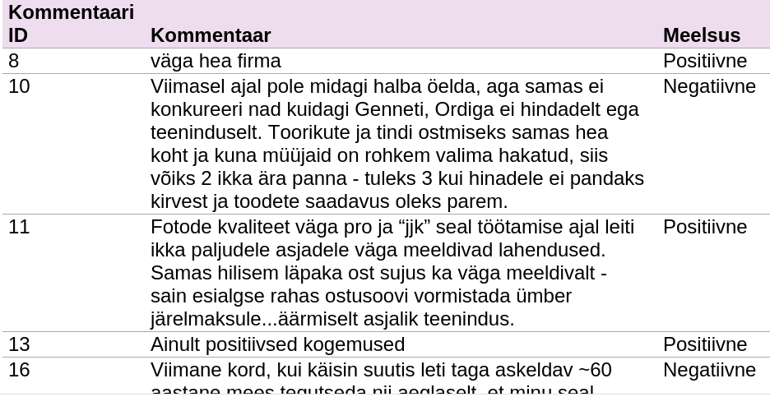
Andmestik kommentaaride ja hinnangutega
hinnavaatlus.ee andmestik

Slide 20
Tarkvara õpib hinnanguid ennustama
?
?
?
?
?
hinnavaatlus.ee andmestik

Slide 21
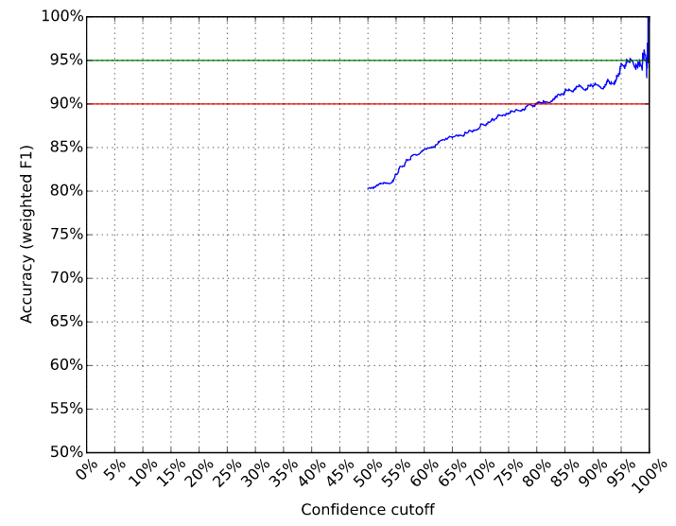
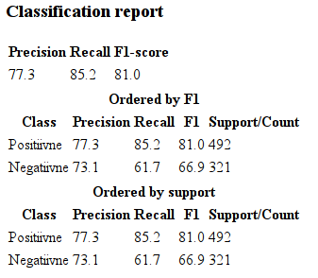
Õpitud mudeli täpsus
hinnavaatlus.ee dataset

Slide 22
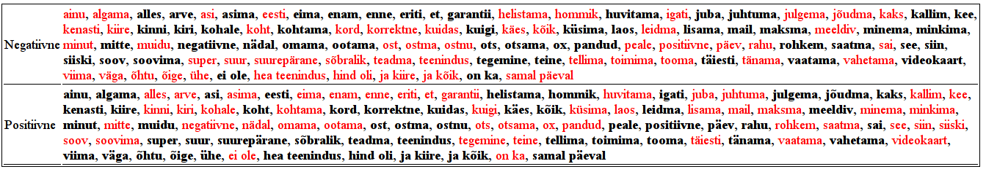
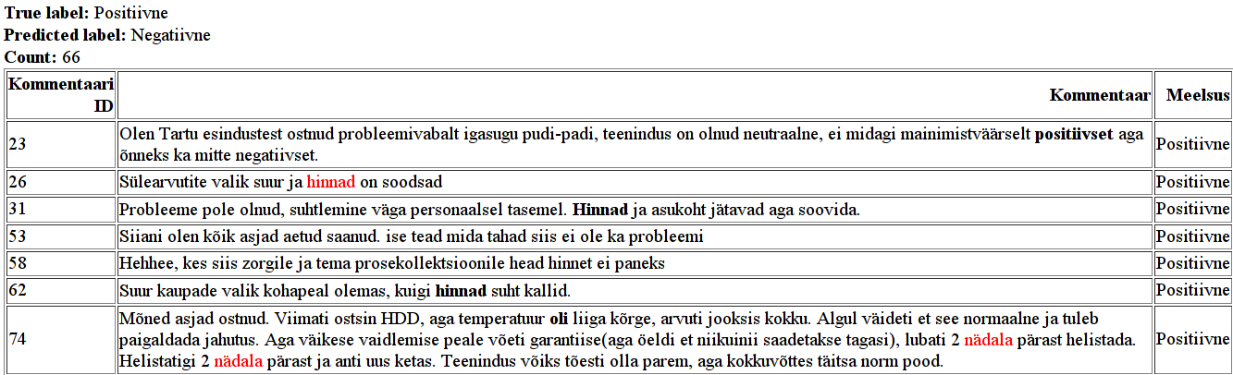

Slide 23
ametliku slaidikava lõpp ..

Slide 24
ja nüüd auhinnamäng!

Slide 25
Küsimus: mitu autorit on Estnltk teegil?

Slide 26
vastus on ..

Slide 27
vastus on ...

Slide 28
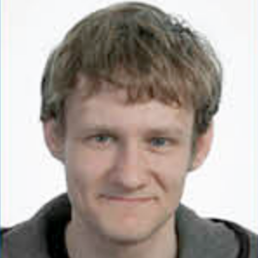
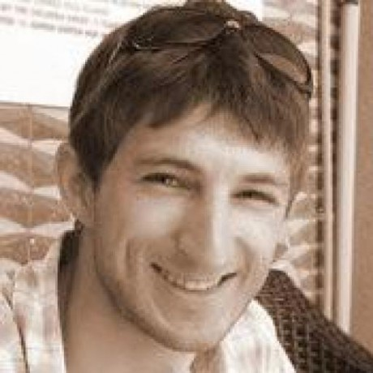
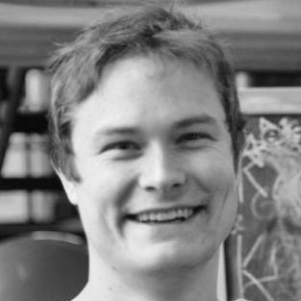
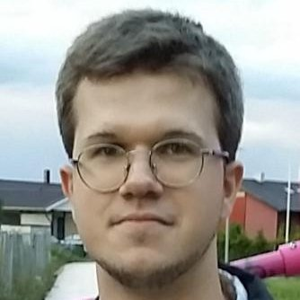
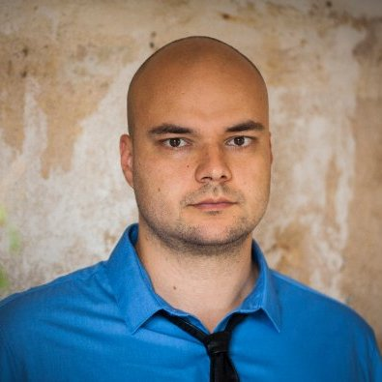
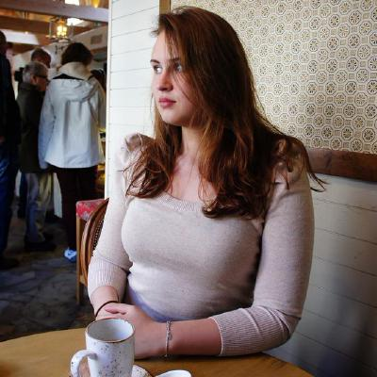
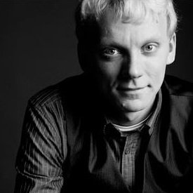
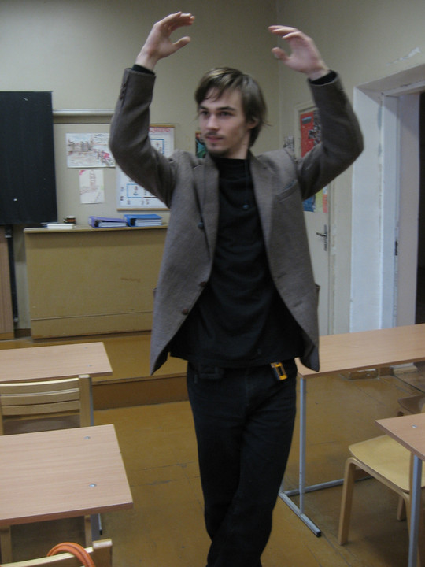
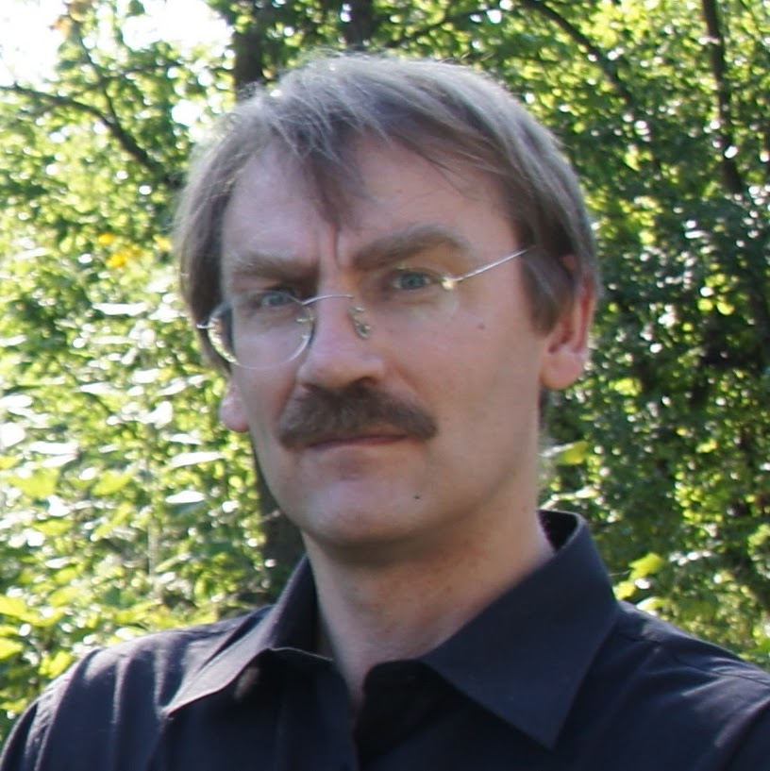
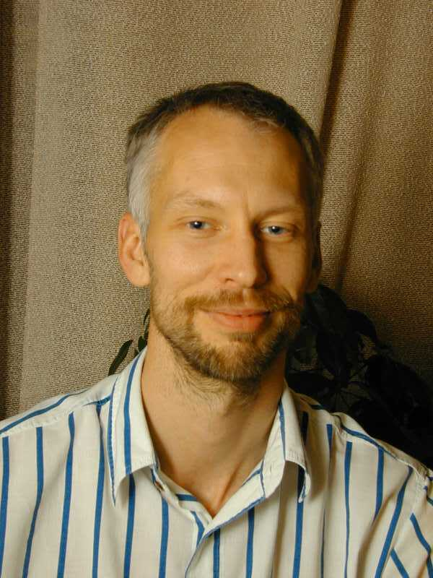
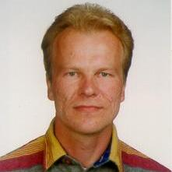
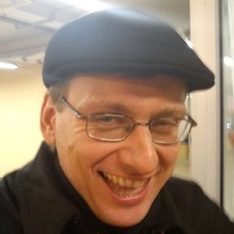
Siim Orasmaa
temporal expression extractor, clause detector, verb phrase detector, advanced disambiguator
Aleksander Tkatšenko
named entity recognition
Timo Petmanson
vabamorf Python wrapper, text classification tool, grammar module
Karl-Oskar Masing
wordnet module
Andres Matsin
wikipedia module
Annett Saarik
database module
Karl Valliste
prettyprinter module
Uku Raudvere
future modules
Tarmo Vaino
vabamorf library
Heiki-Jaan Kaalep
vabamorf library, language engineering
Neeme Kahusk
eurowordnet module
Sven Laur
project manager & visionary

